Slide 1
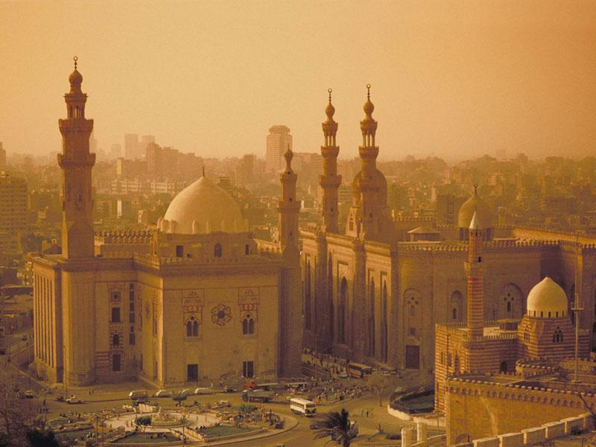
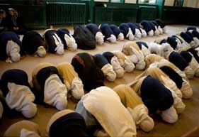
Ислам
Prezentacii.com

Slide 2

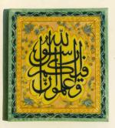
История возникновения:
Мухаммед;
Послание пророка;
Хиджра;

Slide 3
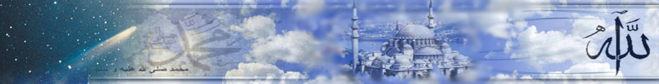
Мировая религия:
По численности, вторая после христианства (около 1.5 млрд.)
Не приемлет христианской идеи триединства;
Отрицает идею воплощения;

Slide 4
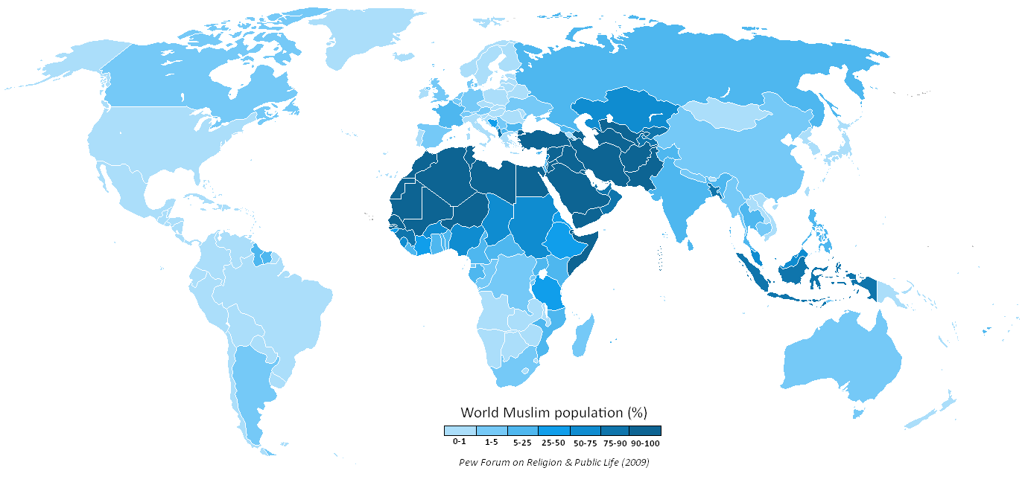
Процент верующих

Slide 5
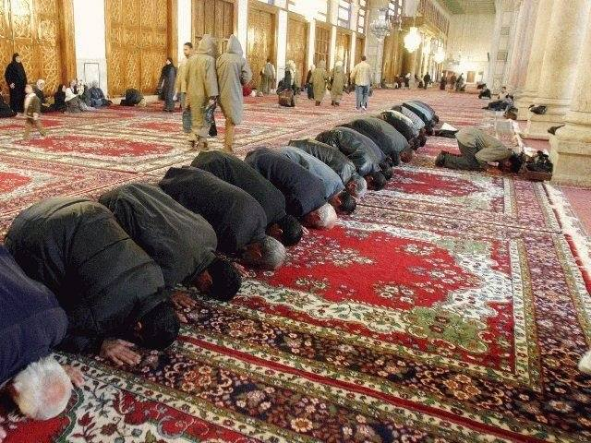
Исла́м (араб. إسلام‎ — монотеистическая мировая религия. Слово «ислам» переводится как «покорность», «подчинение» (законам Аллаха).
В шариатской терминологии ислам — это полное, абсолютное единобожие, подчинение Аллаху, его приказам и запретам, отстранение от многобожия. Приверженцев ислама называют мусульманами.

Slide 6
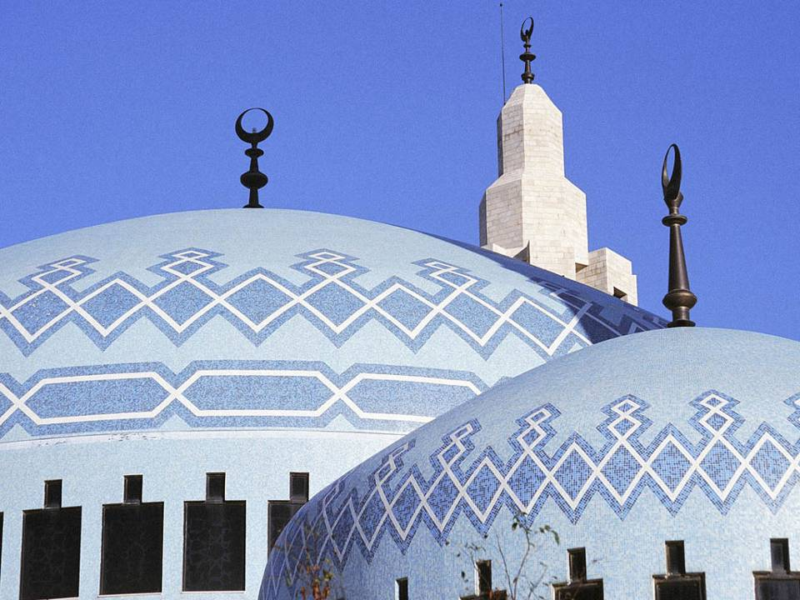
Традиции ислама
Отличительной чертой этой религии является сильное воздействие на культуру и обычаи многих народов Азии и Африки.
Мусульманство требует веры в единого всесильного и милосердного господина — Аллаха, в божественное предназначение судеб и поступков людей, в загробную жизнь после физической смерти.
Старые могилы превращались в места поклонения. До настоящего времени в исламе сохранились традиции древнего культа камней, деревьев и других, одушевленных вещей и явлений.

Slide 7

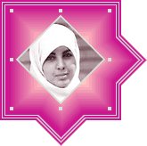
Хиджаб
Запрещено!!!
1) открывать при чужих, не относящихся к категории Махрам, женщина может только лицо и руки;
2) джильбаб не должен облегать тело;
3) ткань должна быть достаточно плотной, ничуть не прозрачной, не оставляющей ни единой возможности угадать контуры фигуры или цвет кожи или волос;
4) джильбаб должен подчеркивать скромность, которую символизирует хиджаб. Он не может быть ярким, привлекающим к себе внимание;
5) джильбаб не должен походить на одежду неверующих: например, отражающую последний "писк" моды; или напоминающую одежду каких-нибудь группировок, например "байкеров";
6) не походить на мужскую одежду, так чтоб с трудом можно было разобрать: женщина это или мужчина;

Slide 8
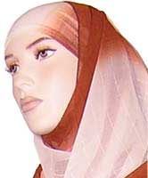
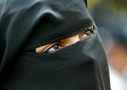
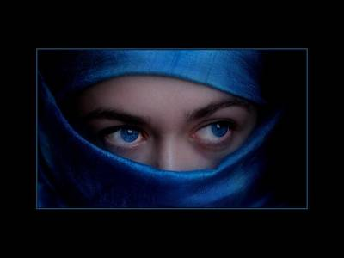
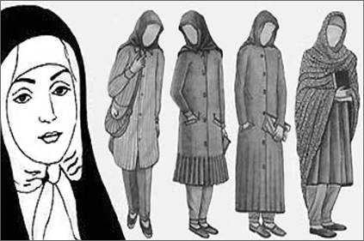

Slide 9
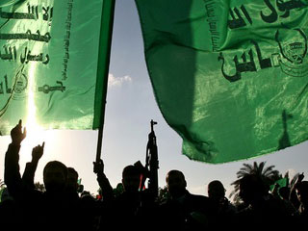
Джихад:
борьба со своими страстями;
устранение социальной несправедливости;
постоянное усердие в деле распространения религии Аллаха;
ведение войны с агрессорами во имя Бога;

Slide 10
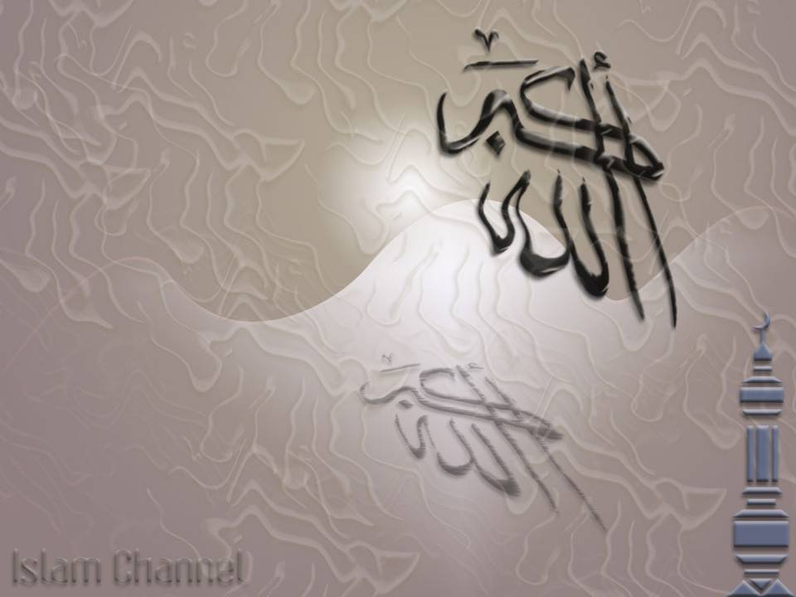
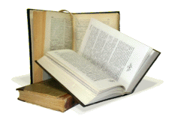
КОРАН
Коран - священная книга мусульман;
Состоит из 114 глав, именуемых сурами;

Slide 11
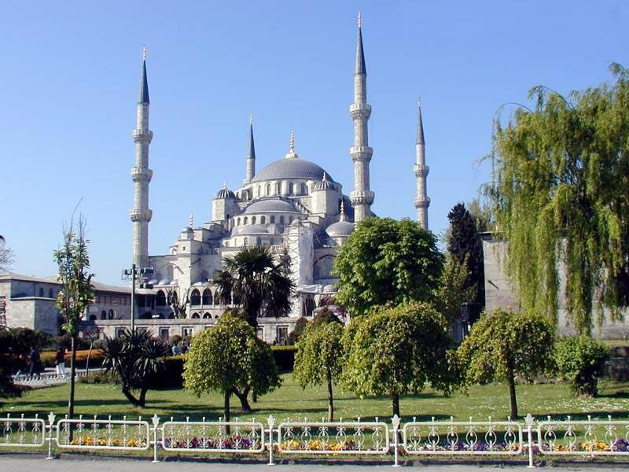
Роль мечети в Исламе
Место для совершения коллективной молитвы;
Место общения;
Место да’вата (призыва к Исламу);
Место проведения собраний и обсуждения важных вопросов;
Место оказания медицинской помощи;
Место образования

Slide 12
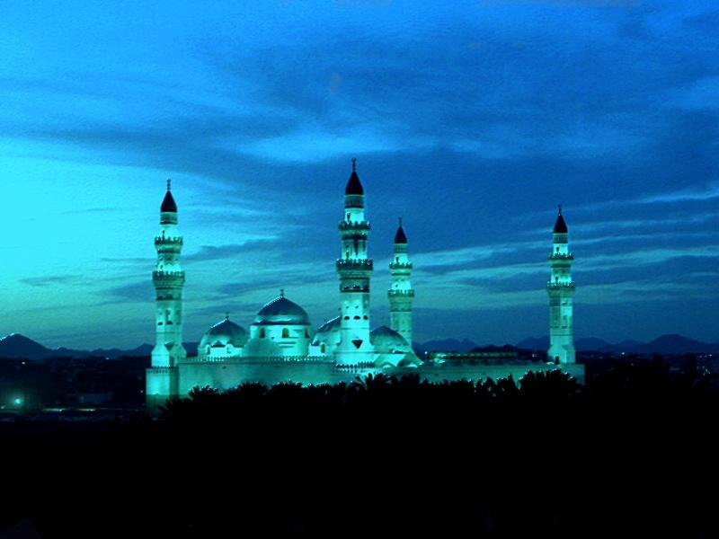

Slide 13
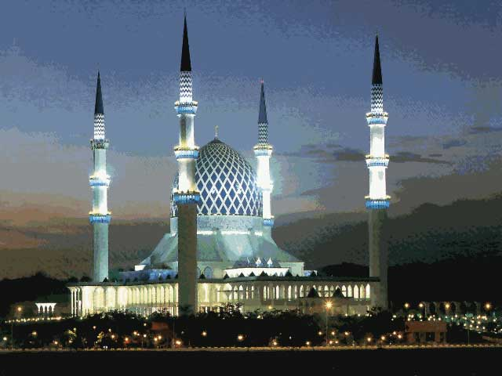

Slide 14
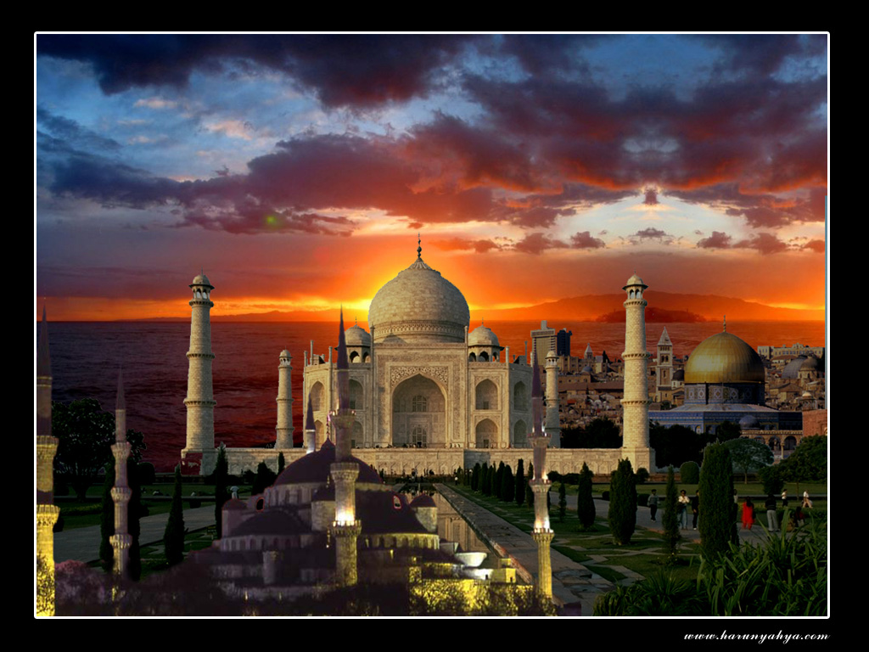

Slide 15
Различные течения в исламе
Сунниты считают законными преемниками Мухаммеда первых четырёх халифов — Абу Бакра, Умара, Усмана и Али , признают, наряду с Кораном, многочисленные предания (сунну) о пророке Мухаммеде
Шииты — вторая по величине ветвь ислама. После смерти пророка Мухаммеда сформировалась группа мусульман, которые считали, что власть в общине должна принадлежать исключительно его потомкам (детям Фатимы, дочери Мухаммеда, и Али, его двоюродного брата)

Slide 16
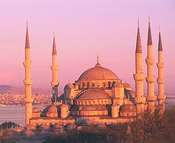
Мусульманские праздники:
Пятница – священный день;
У мусульман следующие благословенные дни: День начала года, день Ашура, ночь Хиджры, ночь Маулид, ночь Рагайб, ночь Мирадж, ночь Бараат, день фатх Мекка, ночь Кадр, день праздника Фитра, день праздника Курбан, дни Ташрик.

Slide 17
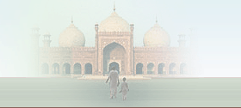
Трезвые традиции;
1) Строго запрещается принимать любой вид веществ, которые при употреблении приводят к помутнению разума (не зависимо от их состояния, жидкое (спиртное, газообразное (токсикомания), твердое (наркотики).
2) Строго запрещается купля-продажа вышеуказанных веществ.
3) Строго запрещается производство, а также производство вспомогательных аппаратов и средств.
4) Деньги, связанные с производством, работой, куплей-продажей этих веществ, считаются харамом (запретным), даже если человек затратил их на хорошем пути (ради Аллаха).

Slide 18
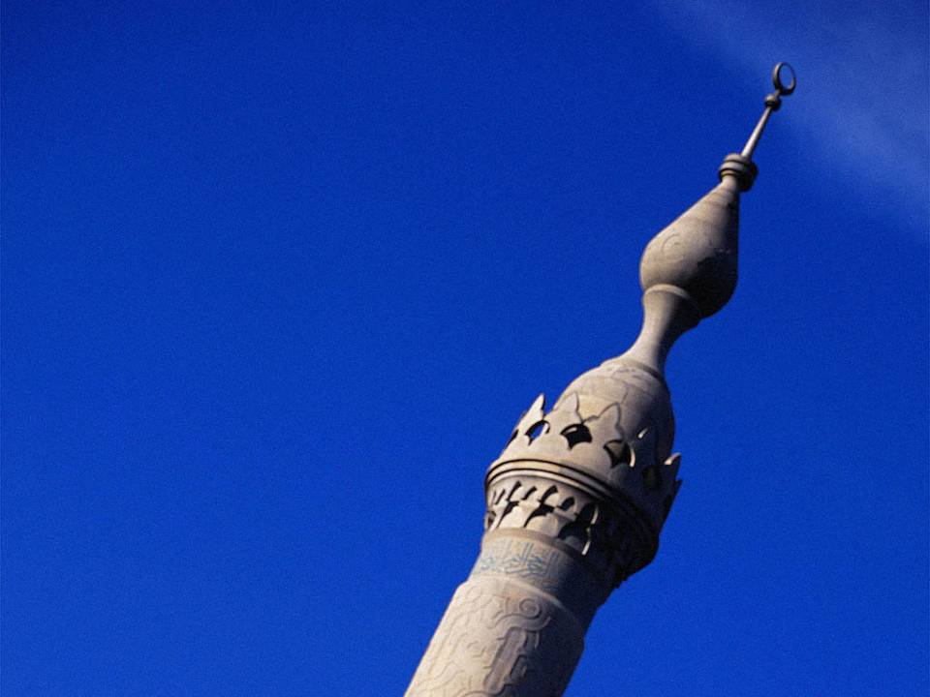
Ресурсы:
www.islam.ru
www.MUSLIM.ru
www.islam-info.ru
www.imam.ru
www.mehdi.ru
www.pravoslavie-islam.ru

